Slide 1
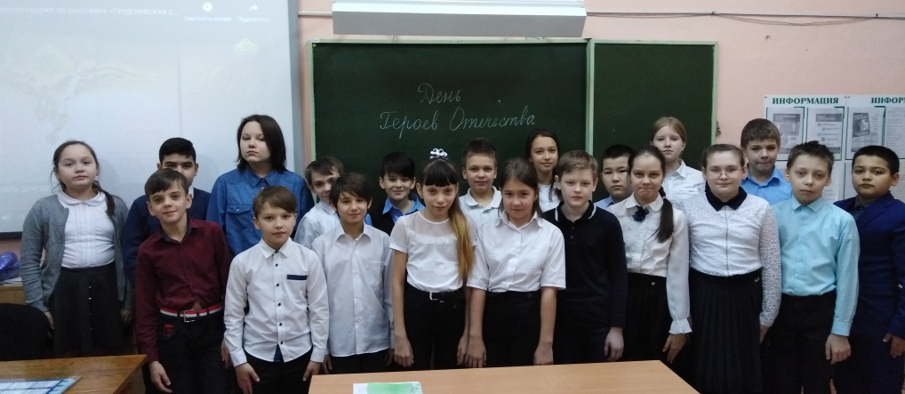
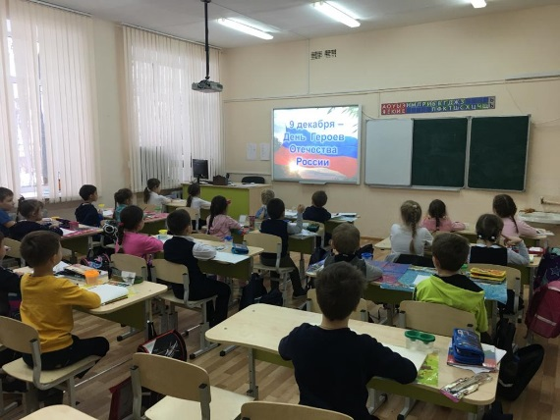
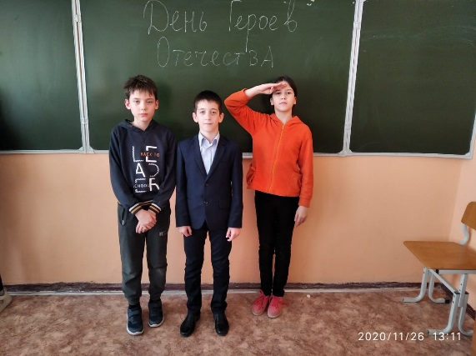
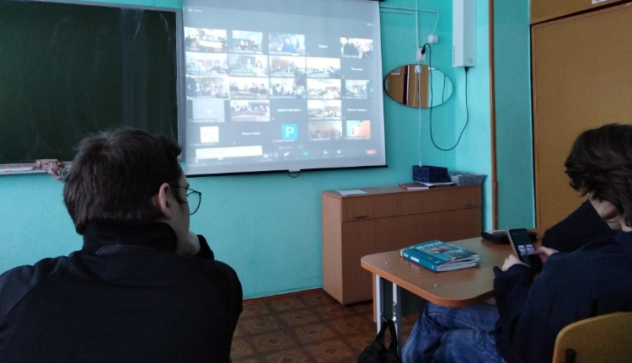
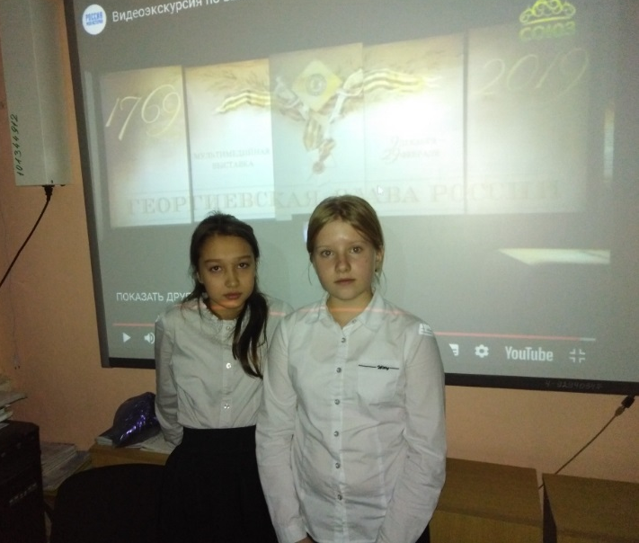
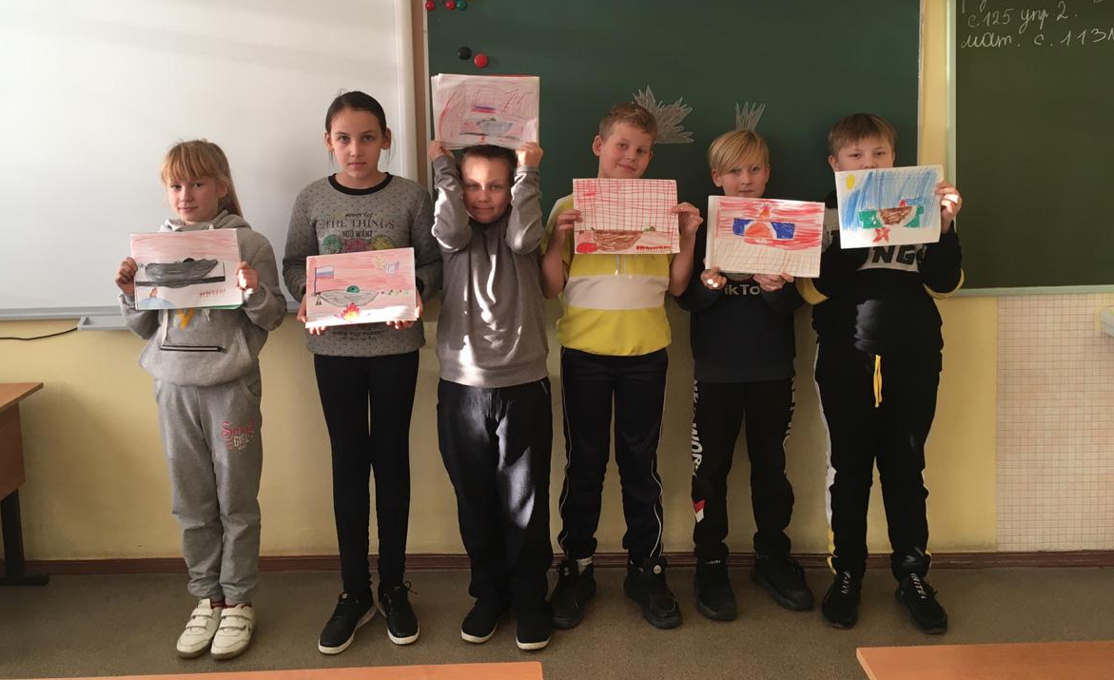
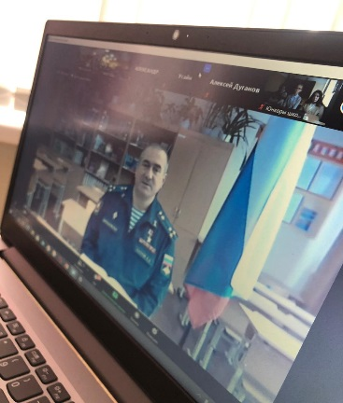
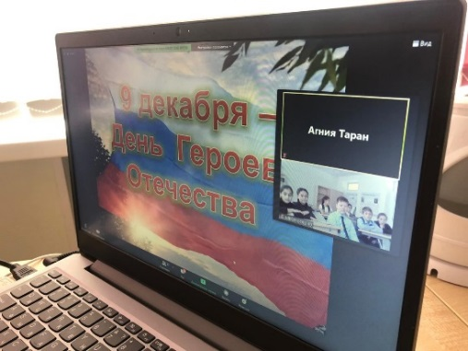
День Героев Отечества 2020
МБОУ СОШ № 95
Мероприятия, проведенные в рамках Декады:
Онлайн-встреча с героем России Касковым О. А.-11 класс.
Конкурс рисунков, посвященный Дню Неизвестного солдата
Участие в онлайн-игре «Герои в нашей истории» – 8 класс.
Классные часы «Георгиевская слава России»- 1-11 классы.

